Slide 1
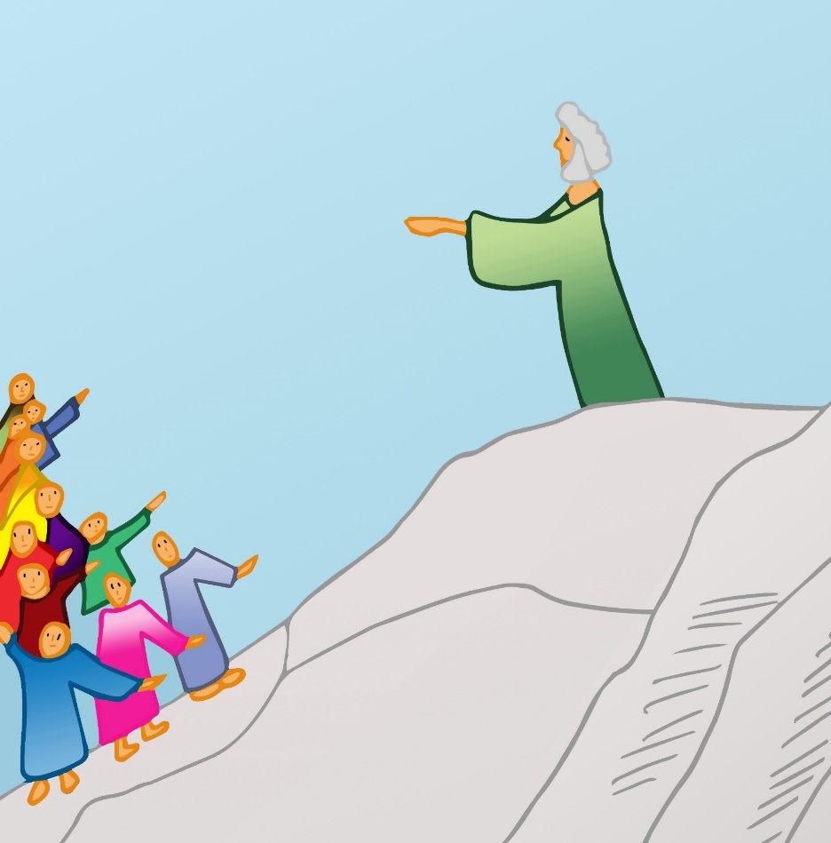
Diaporama du récit
Eau du rocher Exode 17 Versets 1 à 17

Slide 2
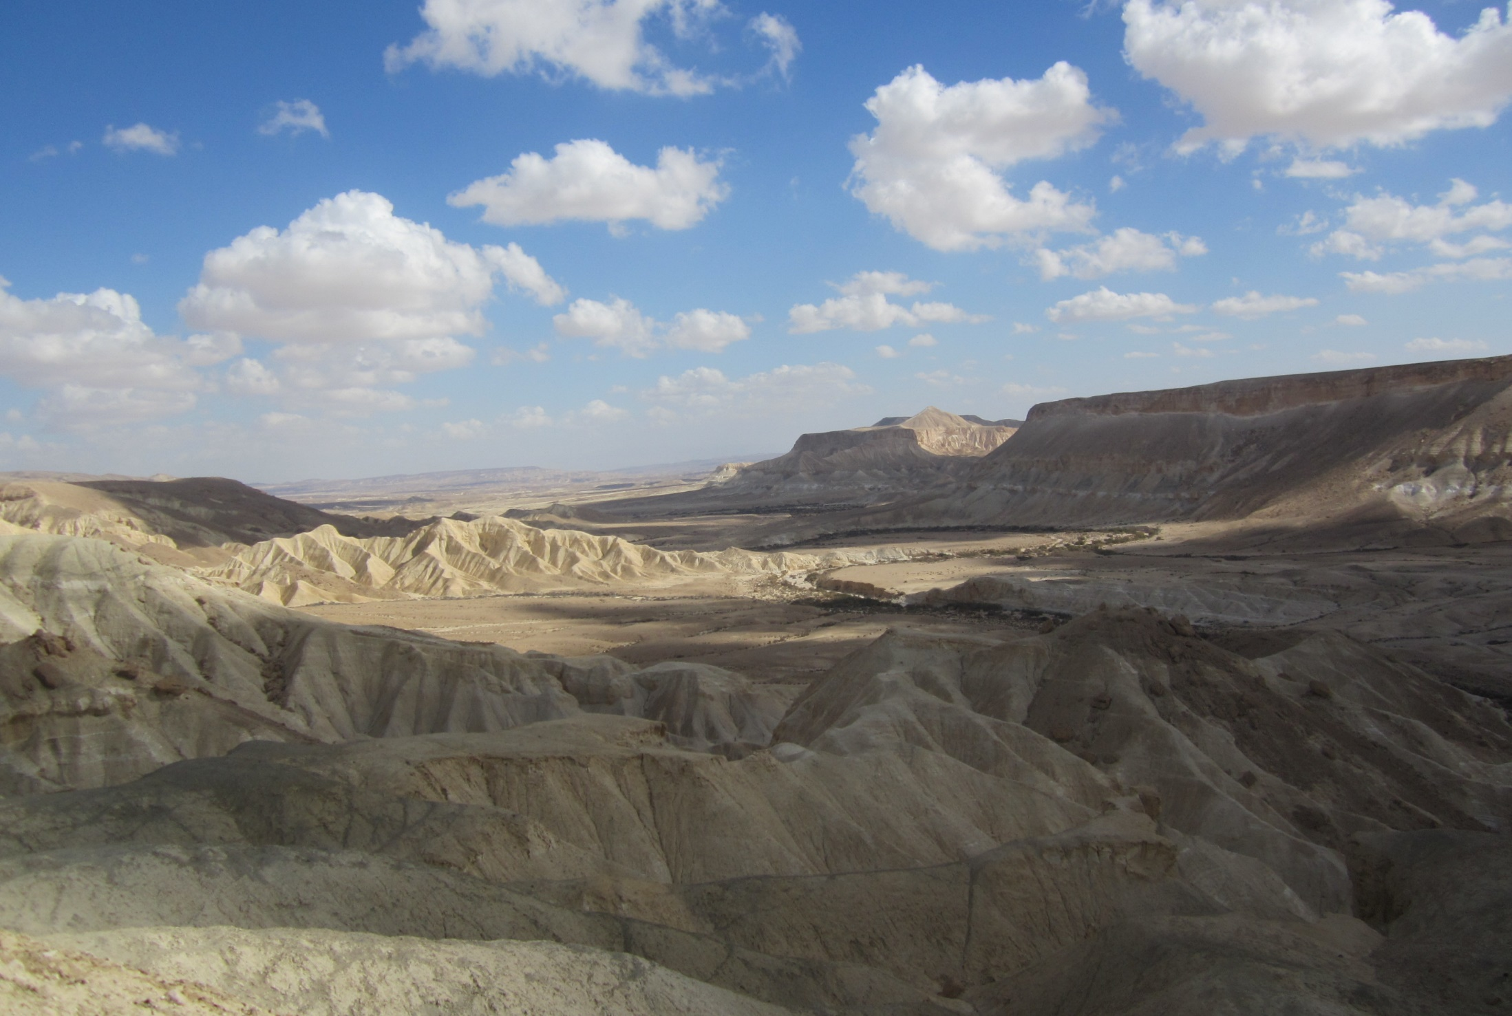

Slide 5
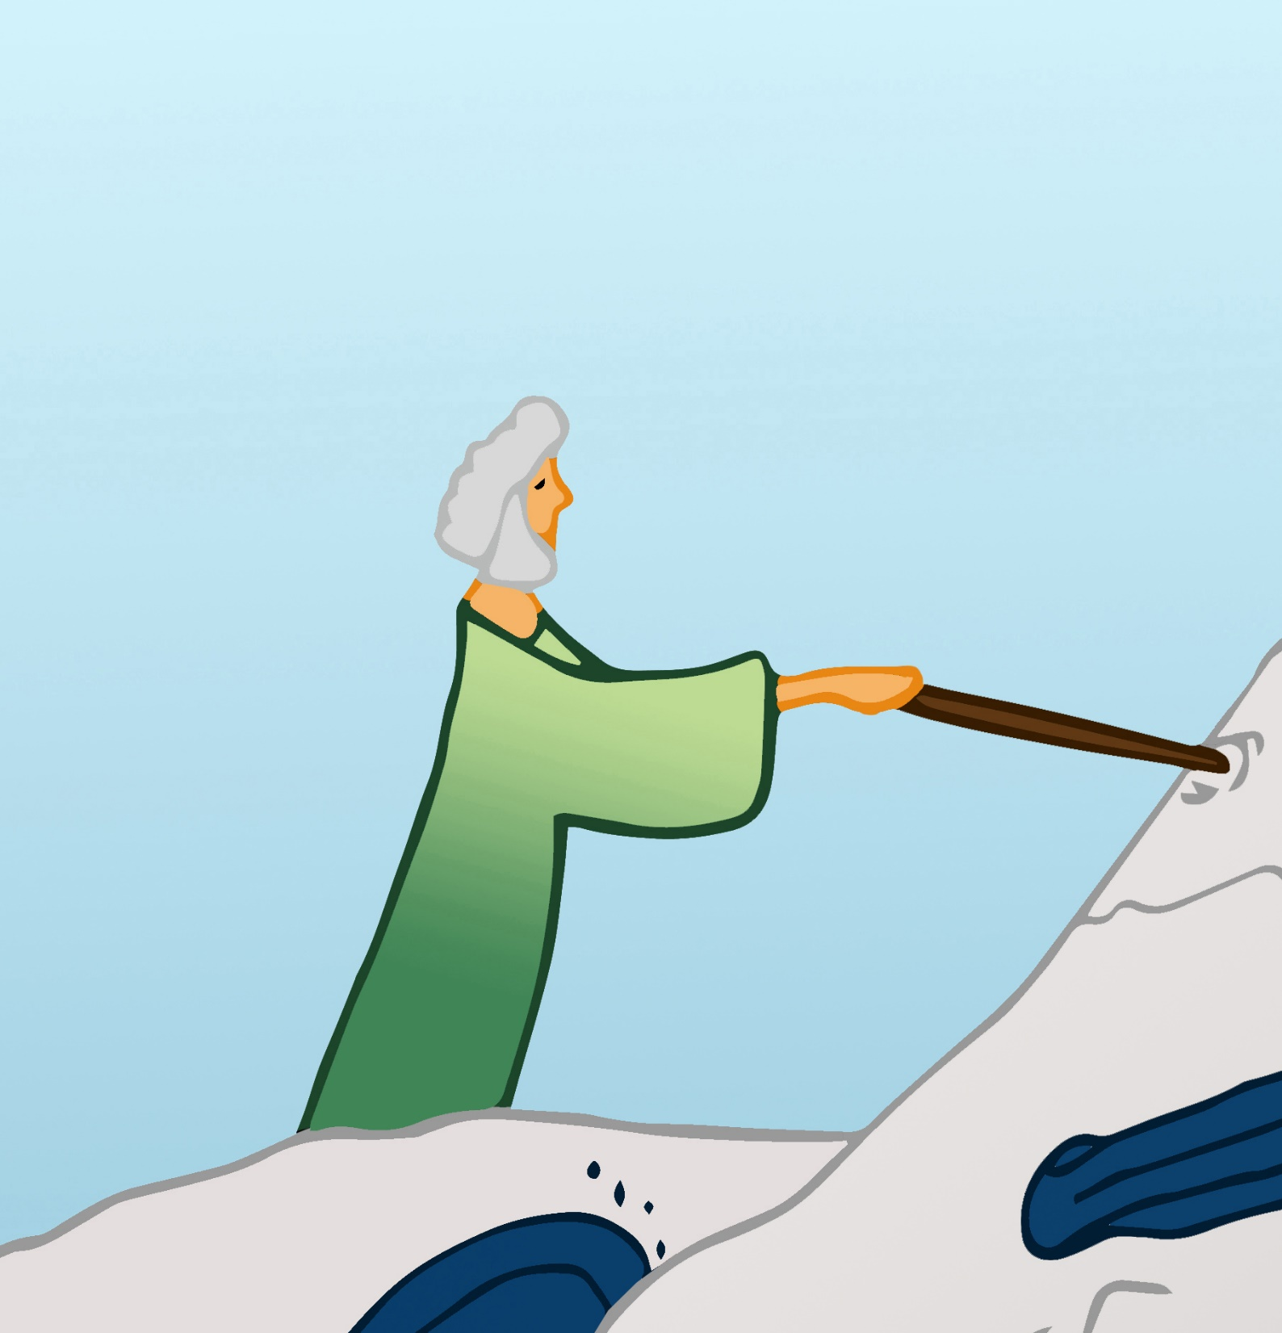

Slide 6
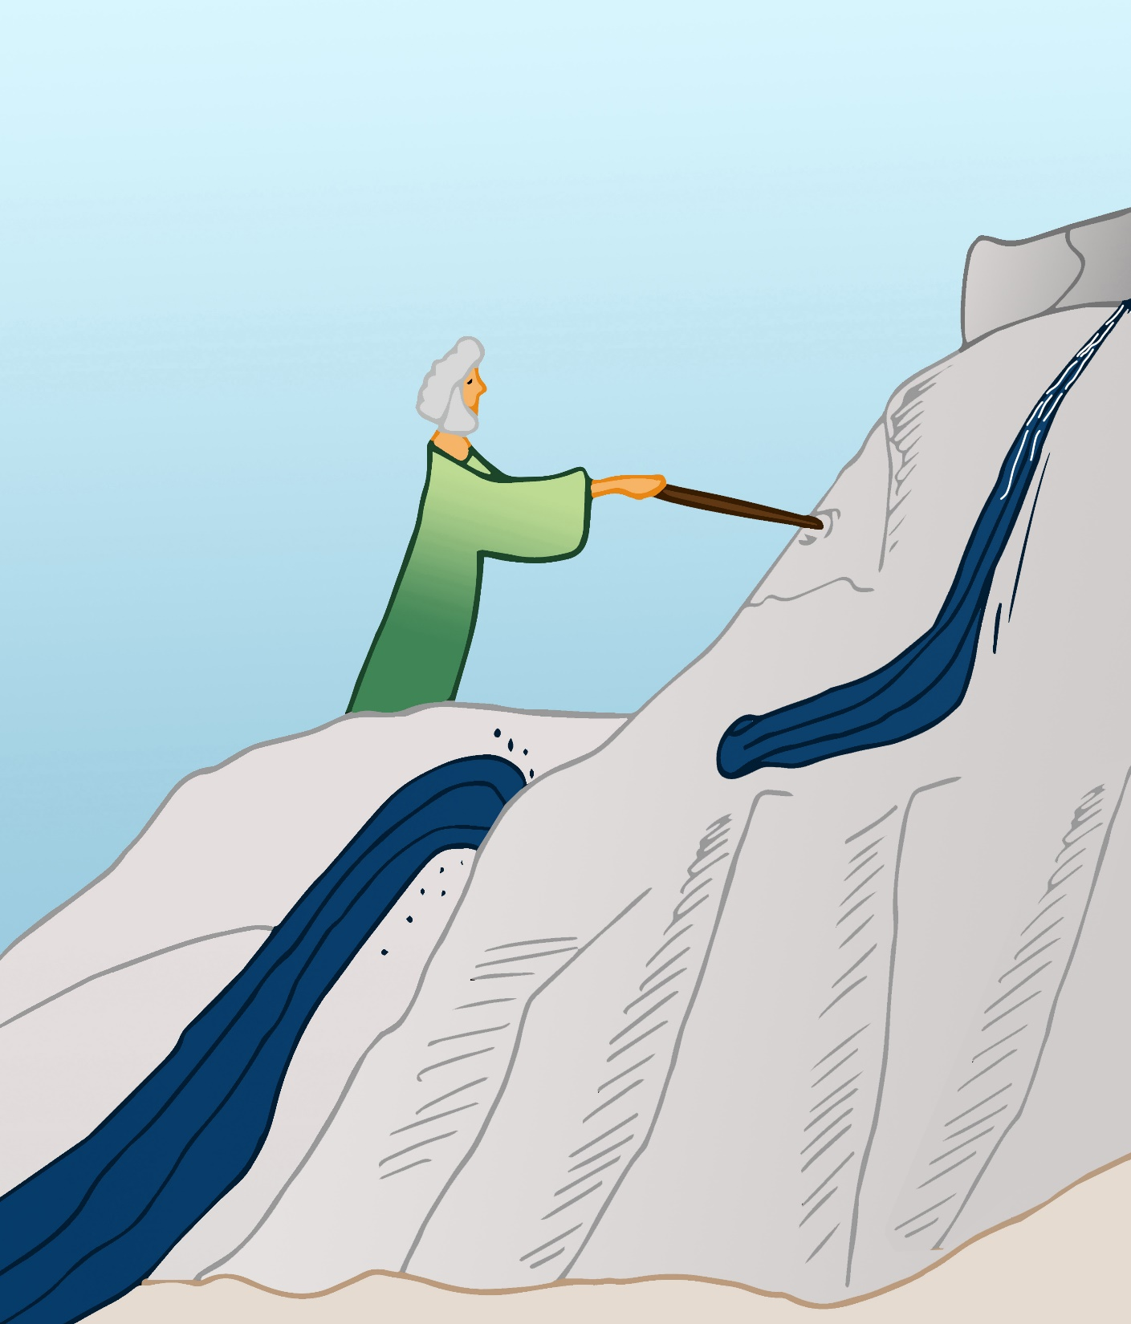

Slide 7
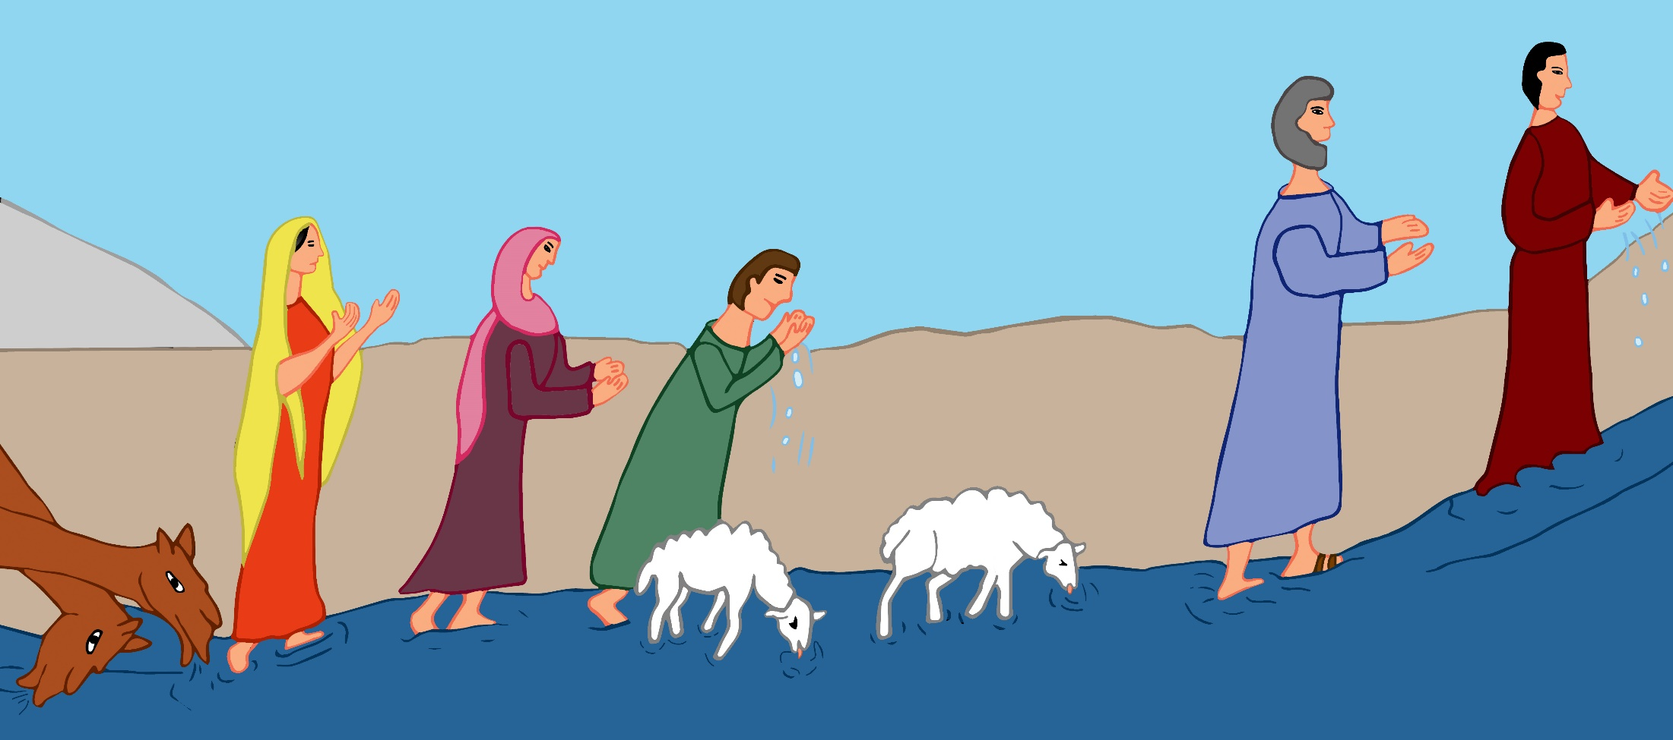

Slide 8
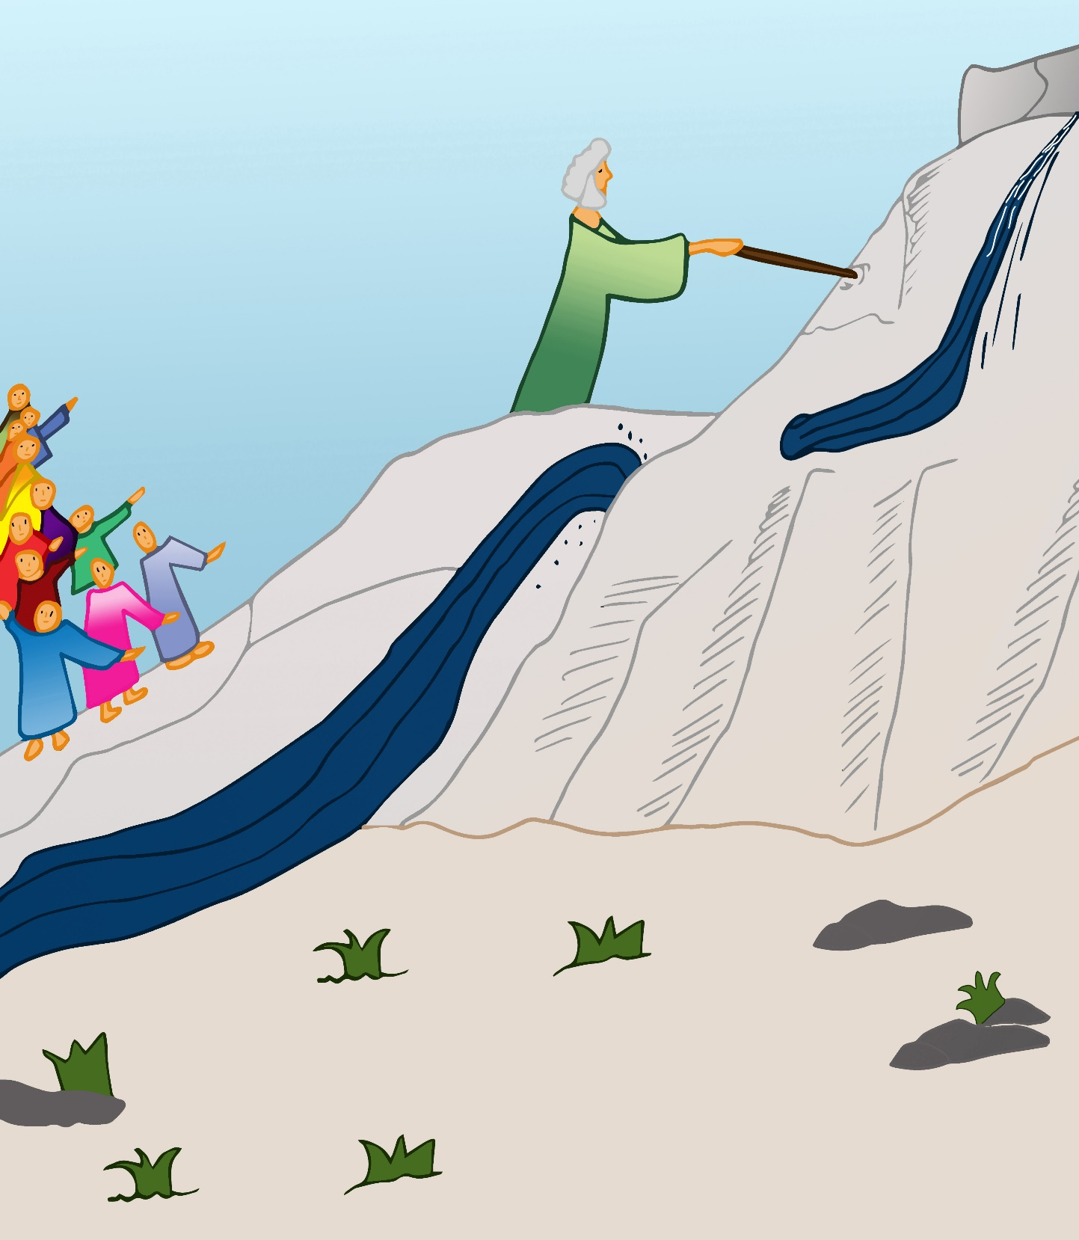

Slide 9
Réalisation Catéchèse Par la Parole
Module 5 : Samaritaine
Dessins : Annie C.

